Slide 1
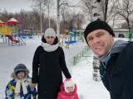
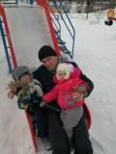
МБДОУ «Детский сад присмотра и оздоровления № 46 «Светлячок»
Проект «Здоровый образ жизни нашей семьи»
Воспитатели :Кривошеина Е.А
Кирьянова Е.Ю..
Дети старшей группы №3
«Сказка»
Родители.

Slide 2
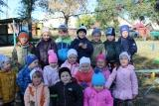
Актуальность:
Здоровье детей зависит не только от физических особенностей и возможностей. Прежде всего здоровье ребенка зависит от того микроклимата, который его окружает. Это обстоятельство налагает на членов семьи, и в первую очередь на родителей, особую ответственность. Таким образом, дальнейший поиск эффективных способов сохранения и укрепления здоровья дошкольников должен предусматривать повышение роли родителей в оздоровлении детей, приобщения и взрослых и детей к здоровому образу жизни .Мы пришли к выводу: чтобы добиться положительного результата в оздоровлении воспитанников, необходимо привлечь родителей к работе дошкольного учреждения по данной проблеме.

Slide 3
Проблема:
Незаинтересованность родителей в организации двигательной деятельности детей.

Slide 4
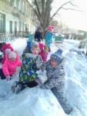
Цель проекта:
Формирование у детей представлений о здоровье, повышение грамотности родителей в вопросах воспитания и укрепления здоровья детей, привлечение родителей к работе по оздоровлению детей в детском саду
и дома.

Slide 5
Задачи:
1. Повысить педагогическую культуру родителей в области формирования, сохранения и укрепления здоровья детей.
2. Налаживать эффективное взаимодействие с родителями по пропаганде здорового образа жизни, осознанию важности гигиенической и двигательной культуры, необходимости выполнения закаливающих мероприятий.
3. Приобщить родителей к жизнедеятельности ДОУ через поиск и внедрение наиболее эффективных форм сотрудничества.
4. Воспитывать желание у детей вести здоровый образ жизни.
5. Направить родителей на создание в семье условий для реализации потребностей детей в двигательной активности;
6. Способствовать развитию творческой инициативы родителей;
7. Привлекать внимание родителей к проблемам физического образования, воспитания и оздоровления детей.

Slide 6
Ожидаемые результаты
• Сохранение здоровья детей и снижение заболеваемости.
• Повышение посещаемости детей.
• Повышение уровня информированности родителей, позволяющий воспитывать у детей сознательное отношение к здоровому образу жизни.
• Сформированность культурно – гигиенических навыков у 100 % детей
• 100% - ное участие родителей в проектной деятельности.

Slide 7
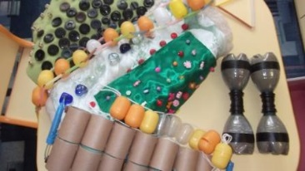
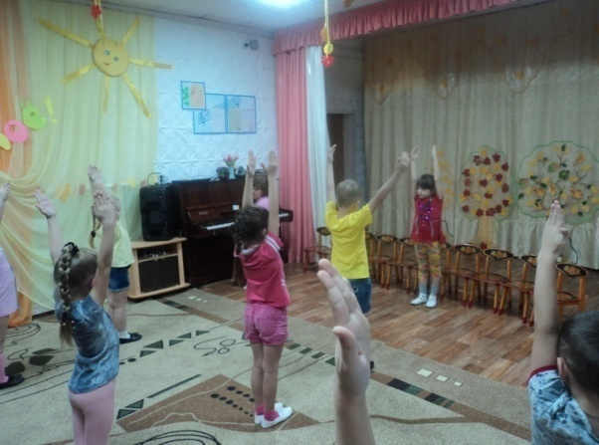
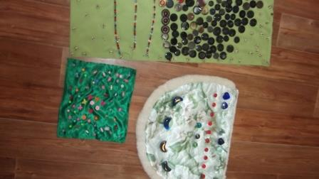
Деятельность «Клуба заинтересованных родителей» Изготовление нестандартного оборудования ,для закаливающих процедур.
.

Slide 8
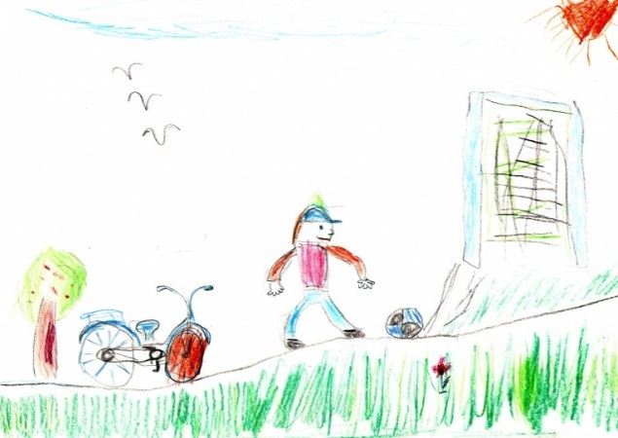
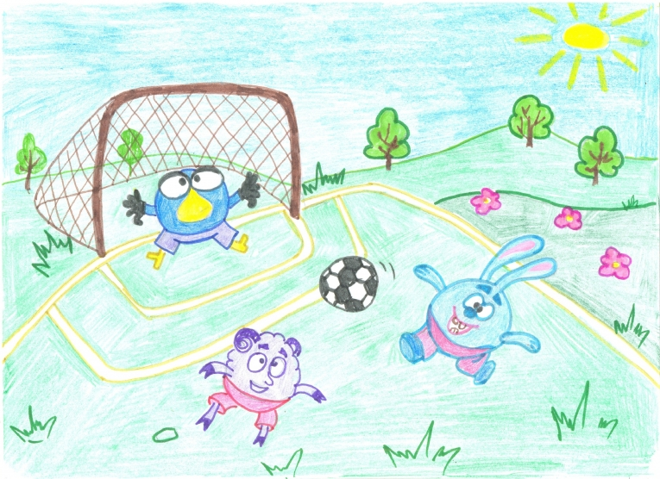
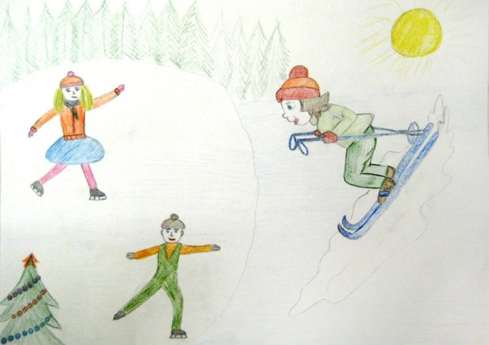
Выставка творческих работ детей «Здоровье глазами детей» Коллаж «Мы – спортсмены»

Slide 9
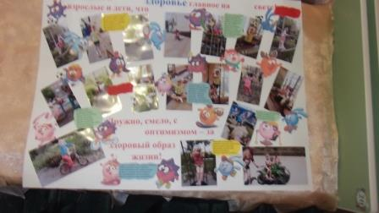
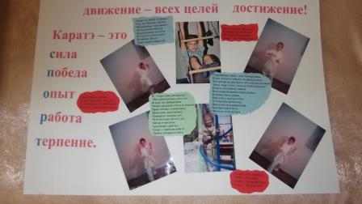
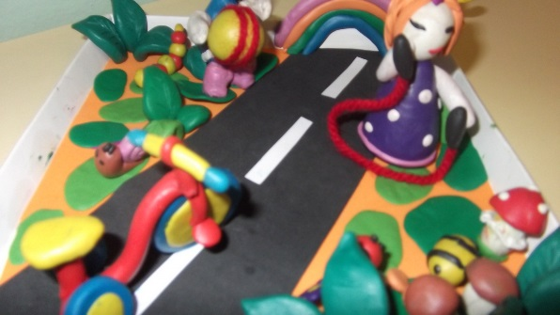
«Семейные рекорды». Информационная газета

Slide 10
Вывод
Вследствие реализации проекта у дошкольников выработалась устойчивая мотивация к спорту и занятиям к физической культуре. Имеют прочные знания о потребностях и возможностях организма, о средствах укрепления здоровья, имеют понятие ,что такое здоровый образ жизни. Участие родителей в совместной деятельности наполнило ее новым содержанием, помогло изучить положительный опыт семейного воспитания и пропагандировать его среди других родителей. Совместная деятельность с родителями способствовало закаливанию и укреплению здоровья детей, оказывали положительное влияние на физическое и эмоциональное благополучие ребенка. Повысилась активная позиция родителей в потребности детей в движении на свежем воздухе. Родители в целом считают ,физическое воспитание - это то, что обеспечивает здоровье и доставляет радость.

